Slide 1

▶
YouTube
急上昇ランキング
TOP 5
2026年09月10日
ずんだもんと一緒に見ていくのだ！

Slide 2
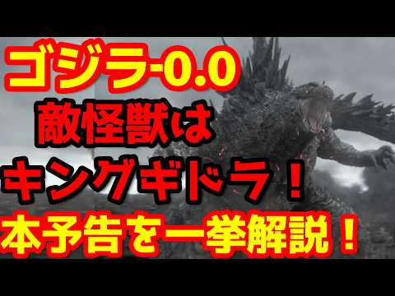
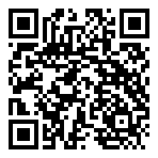
#5
【ゴジラ】『ゴジラ-0.0』本予告が遂に解禁！とんでもない情報量に圧倒！そして敵…
📺 だいちゃんの映画部屋。
👁 7万回 👍 791
▲ QRコードで視聴

Slide 3
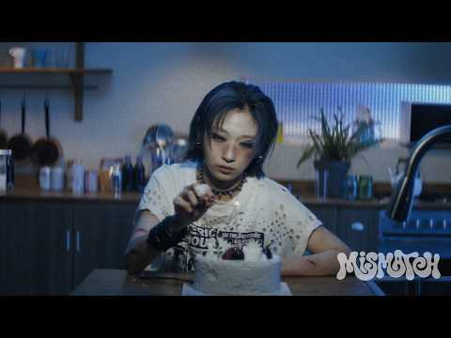
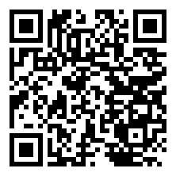
#4
LEE JISOO / MISMATCH -Music Video-
📺 HANA official
👁 170万回 👍 6万
▲ QRコードで視聴

Slide 4
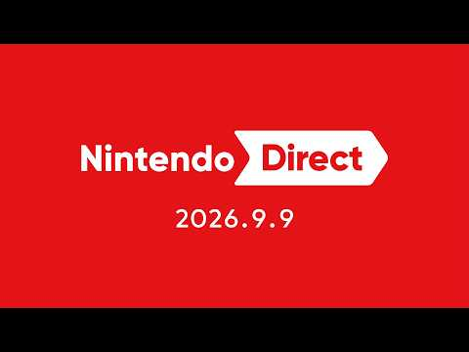
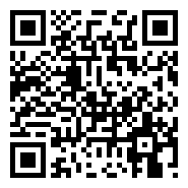
#3
Nintendo Direct 2026.9.9
📺 Nintendo 公式チャンネル
👁 798万回 👍 11万
▲ QRコードで視聴

Slide 5
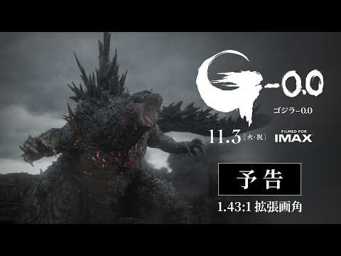
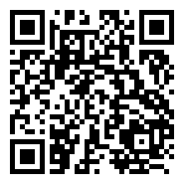
#2
『ゴジラ-0.0』予告
📺 東宝MOVIEチャンネル
👁 256万回 👍 3万
▲ QRコードで視聴

Slide 6
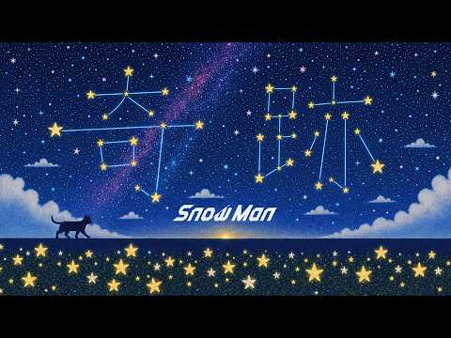
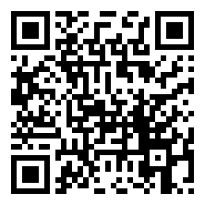
🏆 NO.1 🏆
Snow Man '奇跡' Animated Music Video
📺 Snow Man
👁 84万回 👍 6万
▲ QRコードで視聴

Slide 7
以上！
YouTube急上昇
TOP5でした！
チャンネル登録・
いいね！よろしくなのだ🌿
また明日もお楽しみに！

